Slide 1
分布式架构-缓存实战
TAHNK YOU FOR WATCHING
分享人：Peter

Slide 2
传统的MVC架构改造
用户/商品/订单服务系统
webapp
OrderControl
缓存
OrderService
OrderDao
数据库
特征：tomcat + servlet + jsp + mysql。一个war包打天下
项目结构：ssh/ssm三层结构。

Slide 3
缓存---高并发首选策略
分布式缓存示意图
什么样的数据适合缓存?
1、访问频率高
2、更改频率低
3、一致性要求不高
ServiceA
ServiceG
..................................
缓存区
数据同步
db

Slide 4
缓存效能
--最小内存（昂贵） --- 最大功用
缓存利用率
缓存区
10W
数据同步
db
100W
重要的指标：
命中率 = 从缓存中读取次数 / (总读取次数[从缓存中读取次数 + 从慢速设备上读取的次数])
Miss率 = 没有从缓存中读取的次数 / (总读取次数[从缓存中读取次数 + 从慢速设备上读取的次数])

Slide 5
缓存---常规逻辑流程
开始
从缓存读数据
缓冲层
命中
将数据写入缓存
是
返回数据集
否
去库中读数据

Slide 6
缓存---更新的陷阱
读请求
写请求
a=?
a=2
a = 1
缓存层
a=1
a=1
未命中
查a=?
写a=2
Mysql
a = 1
a = 2

Slide 7
缓存---Springcache的用法
缓存管理器规范
以key-value记录缓存器
@Cacheable：缓存查询
@CachePut : 缓存增改
@CacheEvict : 缓存删除
@Caching : 组合多个注解
@CacheConfig : 抽取公共配置（类级别）
CacheManager
name-cache
getCache(String)
Cache
SimpleCacheManager
RedisCacheManager
EhCache

Slide 8
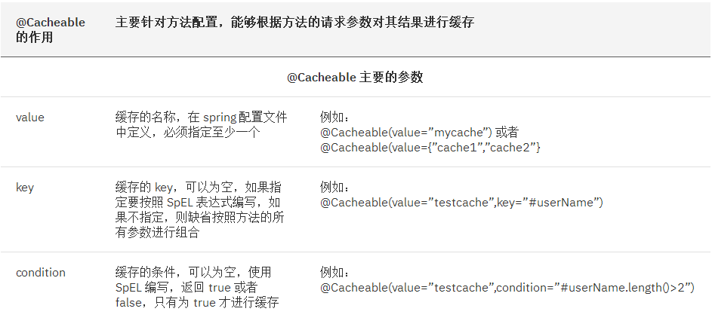
@Cacheable

Slide 9
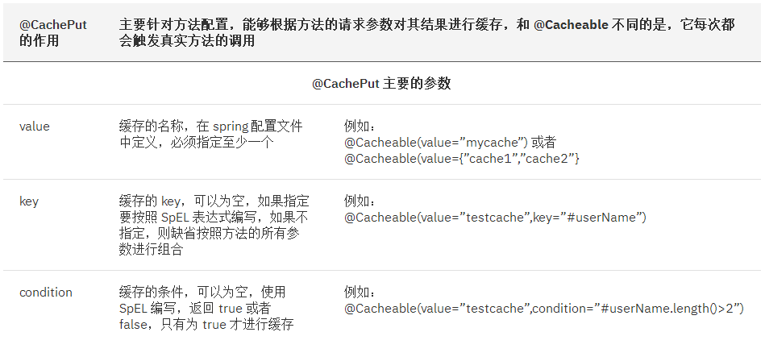
@CachePut

Slide 10
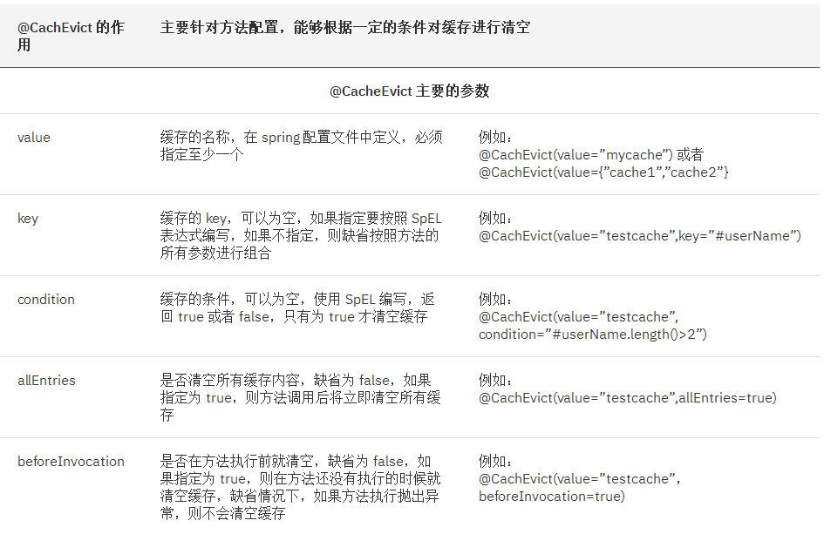
@CachEvict

Slide 11
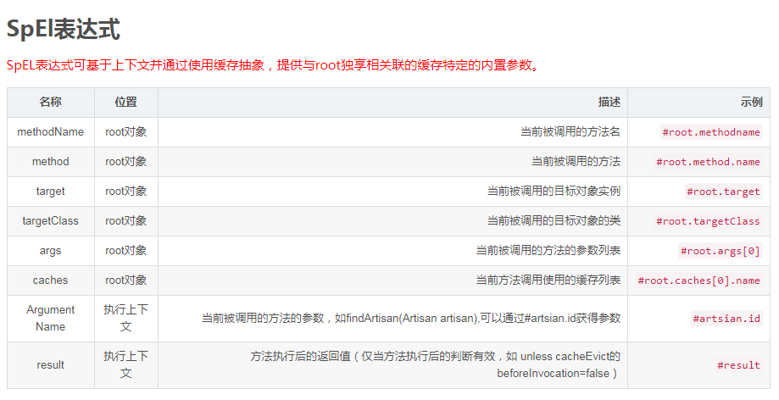
Spring表达式--- SpEl

Slide 12
缓存过期与一致性问题
1、允许短期不一致：
------缓存数据2分钟后删除（数据变了，多多海涵）
2、定时任务给你惊喜
------每天凌晨统一全量刷新
缓存区
如何同步增删改？
永不过期？
数据同步
1、实时更新：
---同步去调用cache增删改
2、准实时更新：
---甩锅第三方→→我的数据变啦
---------观察者模式/发布订阅/mq
永不过期？
db
Db中出现了增删改

Slide 13
缓存过期与一致性问题
方案名称 | 技术特点 | 优点 | 缺点 | 适用场景
数据实时 同步更新 | 强一致性，更新数据库同时更新缓存，使用缓存工具类和或编码实现 | 数据一致性强 | 代码耦合 运行期耦合 影响正常业务 | 数据一致实时性要求比较高的场景，如：银行业务、证券交易；
数据准实时更新 | 准一致性，更新数据库后，异步更新缓存，使用观察者模式/发布订阅/MQ实现； | 数据同步有较短延迟 与业务解耦 不影响正常业务 | 实现复杂，架构较重 | 不适合写操作频繁并且数据一致实时性要求严格的场景；
缓存失效 机制 | 弱一致性，基于缓存本身的失效机制 | 实现简单 | 有一定延迟 不保证强一致性 存在缓存雪崩问题； | 适合读多写少的场景，能接受一定数据延时；
任务调度 更新 | 最终一致性，采用任务调度框架，按照一定频率更新； | 不影响正常业务； | 不保证一致性 依赖定时任务 容易堆积垃圾数据； | 适合复杂统计类数据缓存更新，对数据一致实时性要求低的场景；如：统计类数据，BI分析等；

Slide 14
缓存击穿
---某个key失效的一刹那，查询量非常大，导致数据库压力徒增，称之缓存击穿。
ServiceA
查询（对key A的查询同时有1W并发量）
缓存区
Key刚好失效了
查询
db
1W条sql来查询key A

Slide 15
缓存雪崩
---缓存集中在一段时间内失效，导致所有的查询都落在数据库上，称之缓存雪崩。
方案：
1、加锁、限流：
------对某个key只允许一个线程查询数据和写缓存
2、缓存预热
-----常用值，使用http接口预热错峰加载
3、改被动失效为主动失效
-----什么时候失效，我说了算
ServiceA
查询
缓存区
10W将在两分钟后同时失效
查询
db
100W

Slide 16
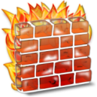
缓存穿透
---黑客攻击，查询库里不存在的数据，导致所有的请求都打到mysql库上
1、布隆过滤器：
------不存在的数据，直接拦截
ServiceA
查询 ：假key
缓存区
假key肯定无法命中
查询
布隆过滤器
db
大量无效查询进来

Slide 17
布隆过滤器算法原理
已存在的单号
不存在的单号
{888489699010391892, 666481119010391574, 666481119010391579}
wojiushibucunzaide
一系列随机
映射函数
二进制向量
f1
f2
f3
Bloom Filter
0
0
0
1
1
1
1
0
0
0
0
0
0
0
0
0
1
0
0
0
0
0
0
0
0
0
0
0
0
1
1
1
0
1
2
3
4
5
6
7
8
9
10
11
12
13
14
15
16
17
18
19
20
21
22
23
TIPS:
888489699010391892订单查询，发现位（3、13、20）上的值均为1，仅能代表此值可能存在
Wojiushibucunzaide订单查询，发现位（7）为0，直接判断此值不存在

Slide 18
谢谢
TECHNOLOGY
观看
Peter

